Slide 1
INFORMOHU LEHTË RRETH PROKURORIMEVE NË VENDODHJEN TËNDE

Slide 2
Synimi jonë është për ti bërë të dhënat e prokurorimeve publike më të lexueshme nga qytetari i thjeshtë nëpërmjet vizualizimit në aplikacion.
Të aksesueshme dhe të kuptueshme për të gjithë popullatën.

Slide 3
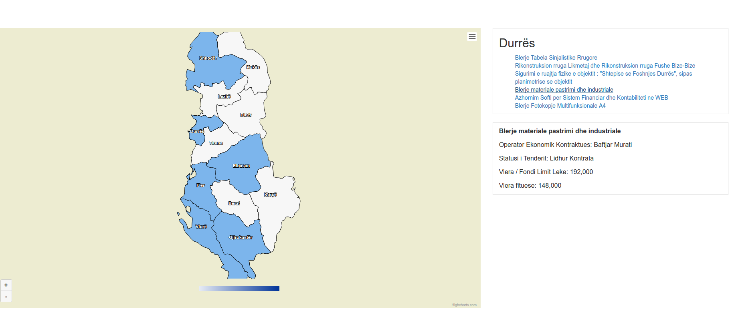
Pamja e aplikacionit

Slide 4
Hapa të Mëtejshëm
1. Zgjerimi i Aplikimit për kategori të tjera të të dhënave
2. Krijimi i komunitetit të kontribuesve me informacion dhe feedback
3. Hartimi i një manuali përdorimi të dhënave / doracak
4.Installimi i Ekraneve me prekje ne zonat rurale

Slide 5
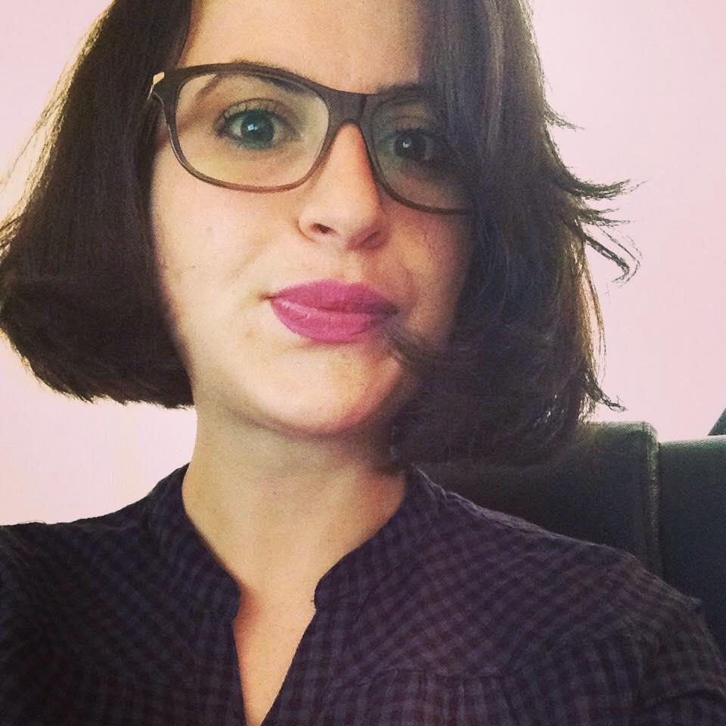
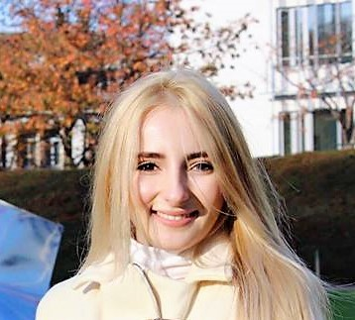
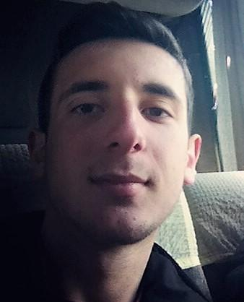
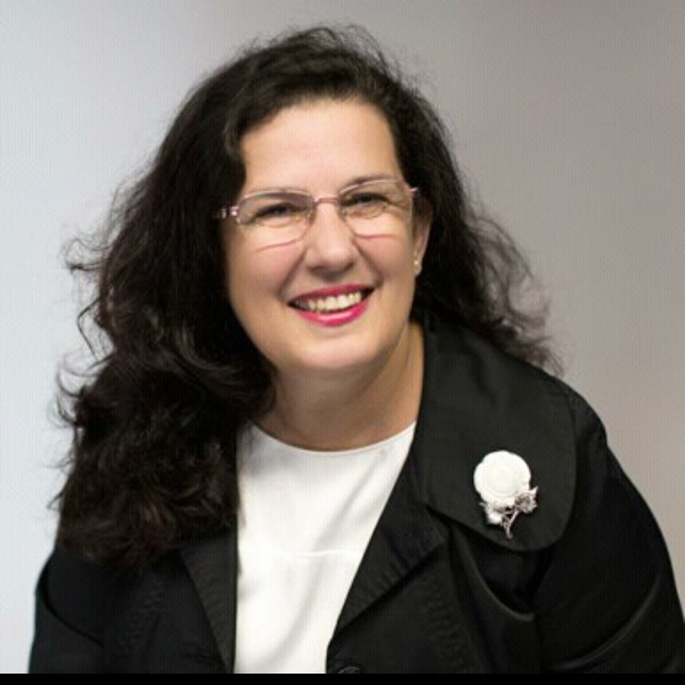
Skuadra
Feride Adili - Programuese e aplikacionit
Anxhela Bruçi - Marketing dhe komunikimi me komunitetin
Jusild Kadri - Programues i aplikacionit
Ana Zacharian - Koordinatore e aplikacionit

